Slide 1
Создание модуля для фиксирования статистики пользователей в компьютерной игре с использованием СУБД.
Задачи:
1. Спроектировать модель базы данных.
2. Разработать клиентскую часть приложения.
3. Разработать бизнес-логику приложения.
4. Разработать серверную часть приложения.
5. Оформить документацию.
Презентацию подготовил студент ИУК5-52Б
Коммер Кристиан Айгарович

Slide 2

Unlimited Tycoon

Slide 3
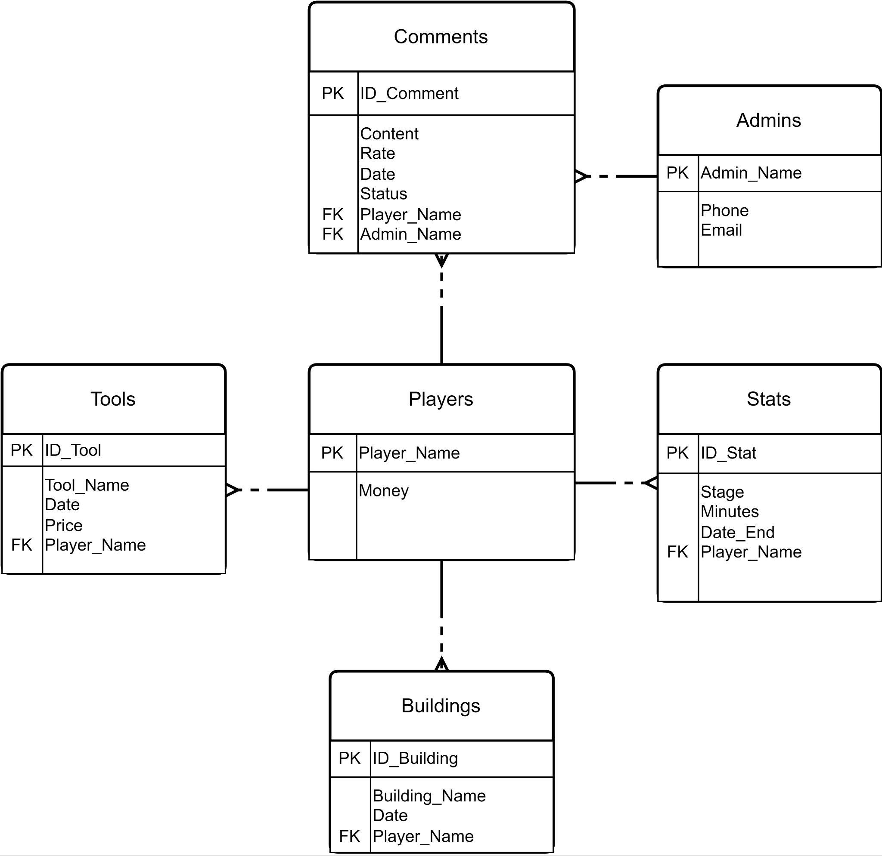
Логическая схема

Slide 4
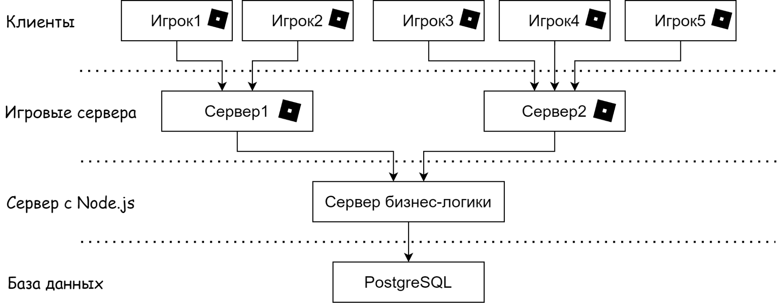
Схема модуля

Slide 5
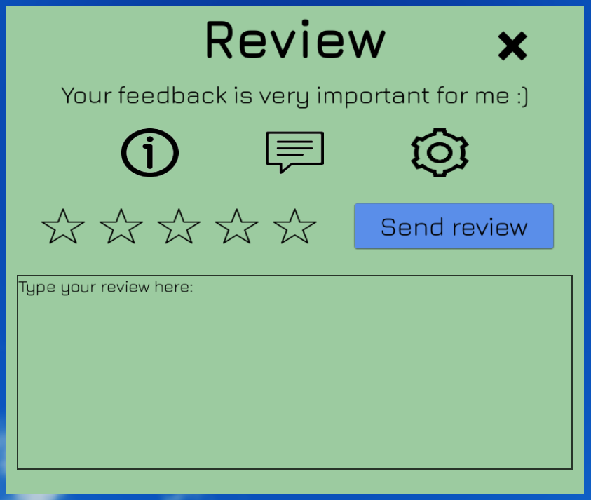
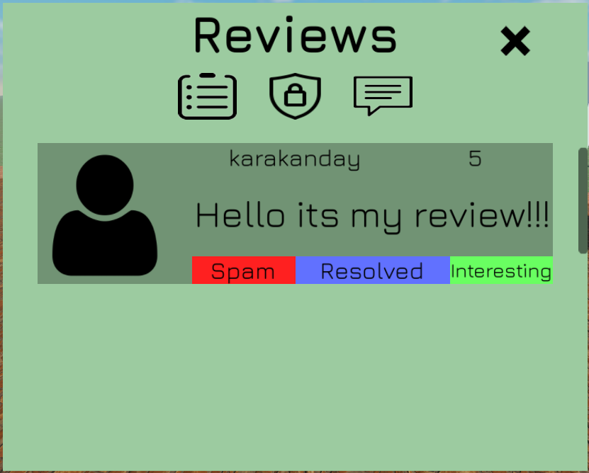
Отправка отзыва

Slide 6
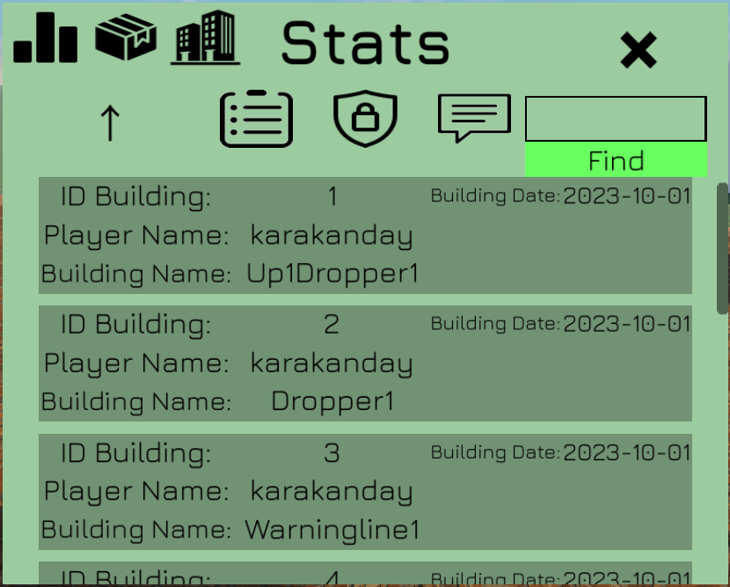
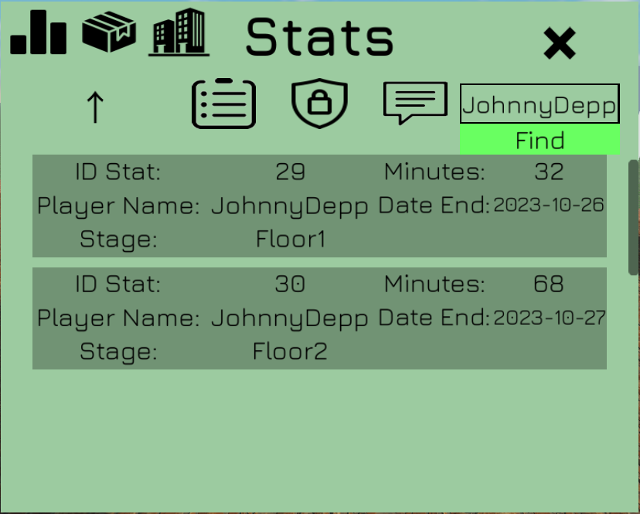
Просмотр статистики

Slide 7
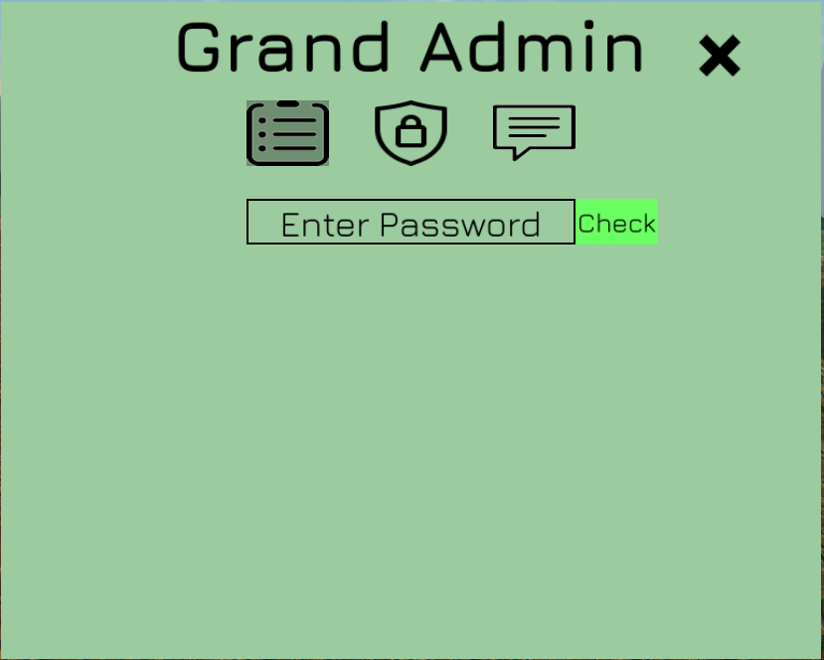
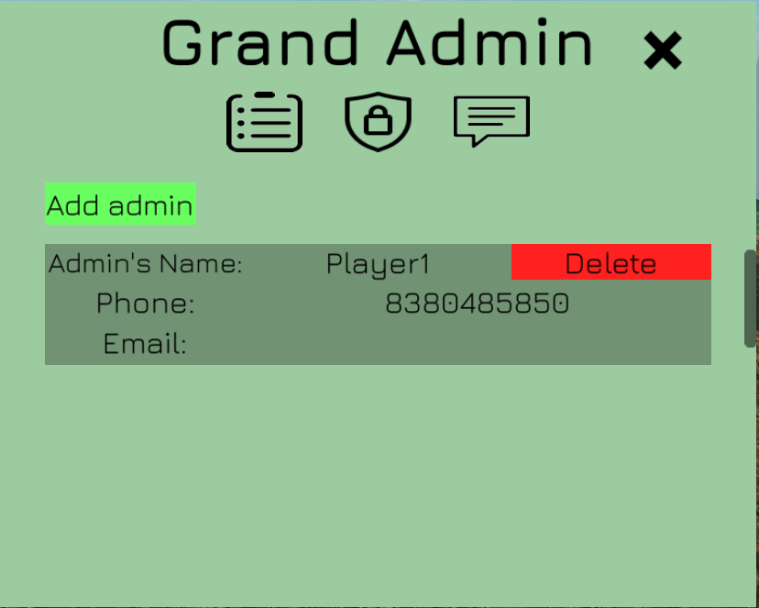
Управление администраторами

Slide 8
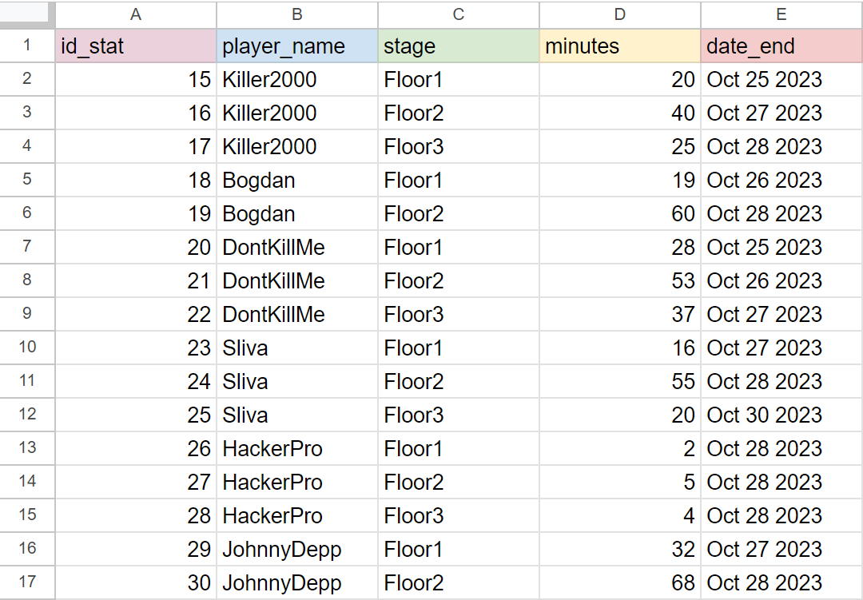
Просмотр статистики

Slide 9
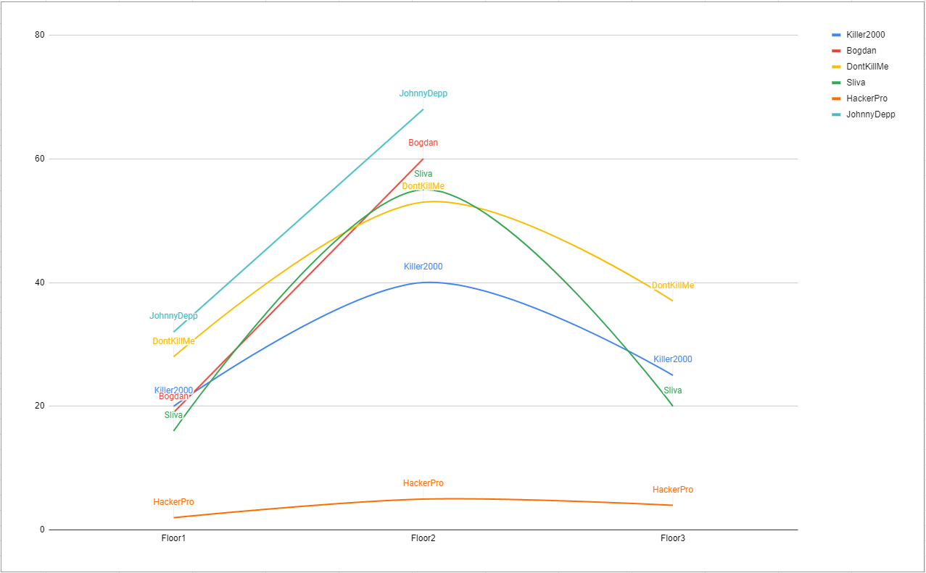
Просмотр статистики

Slide 10
Спасибо за внимание
Презентацию подготовил студент ИУК5-52Б
Коммер Кристиан Айгарович

